Slide 1
Smart Solar charger
Arno Gielis

Slide 2
Indeling van titel en inhoud met lijst
Doel van het project
Werking van het project
Details
Code
PCB (tegenslagen)
Voor en nadelen
Wat kan er beter?
Live demo

Slide 3
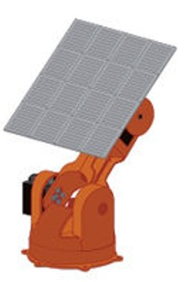
Doel van het project
Optimaal mogelijk zonne-energie opnemen
Aansturen atmega 328p
Stroom & spanning uitlezen INA219
Verbruik atmega + gegenereerd door zonnepaneel
Aansturen braccio shield
Data monitoring
LCD
ESP8266
Opvragen tijd/datum
Website met live data
Database met data + tijd

Slide 4
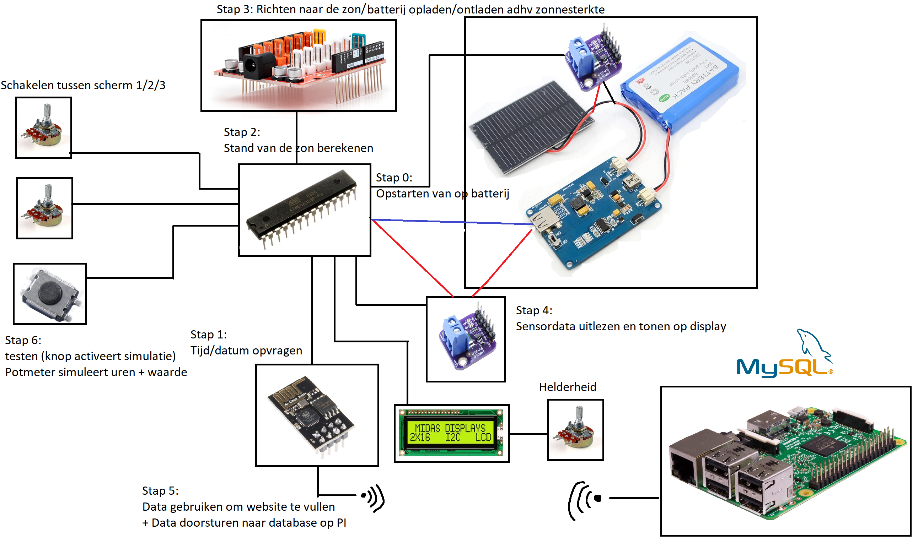
Werking van het project

Slide 6
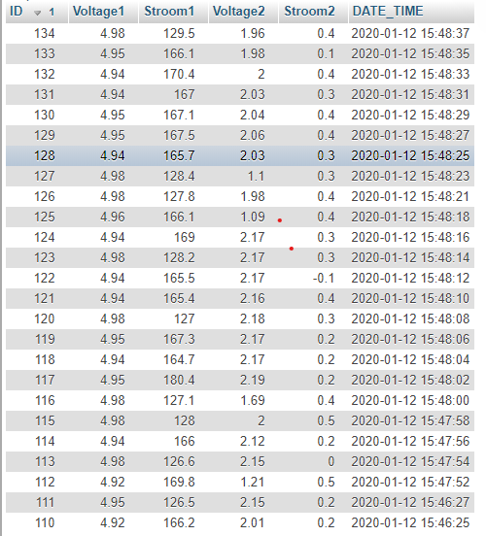
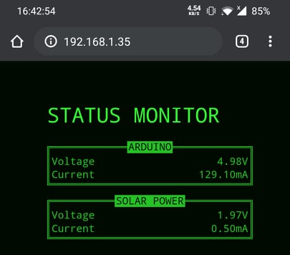
Details

Slide 7
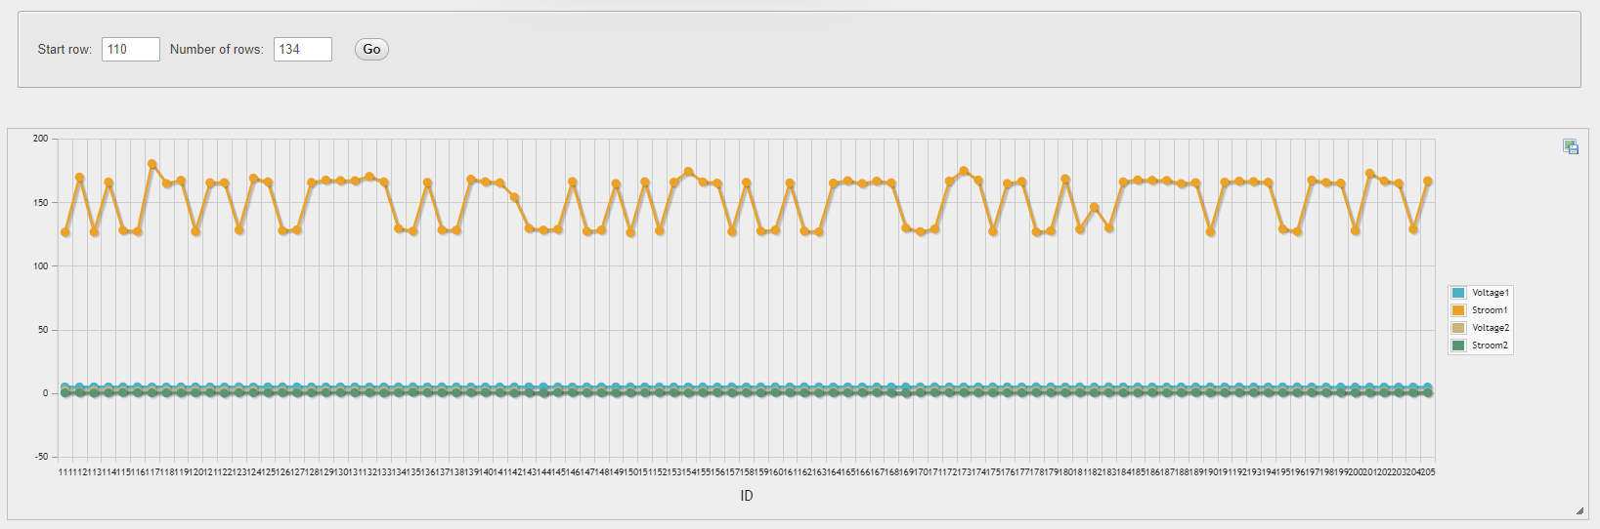
Details

Slide 8
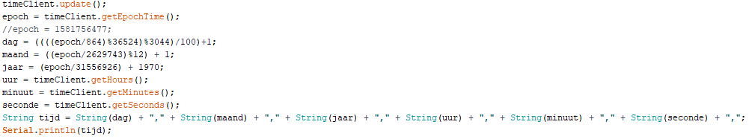
Code
ESP8266
Opstarten datum/tijd opvragen, omzetten en zenden
Epoch time opvragen aan NTP*
Epoch, sec vanaf 1 jan 1970 omzetten naar DD,MM,YYYY,HH,MM,SS,
Sturen op seriële lijn
*Network Time Protocol
*Network Time Protocol

Slide 9
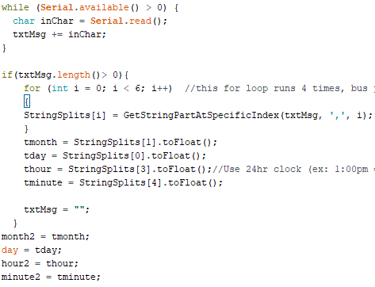
Code
Atmega
Opstarten datum/tijd krijgen
Als er op seriële lijn iets gezegd wordt
Elk karakter 1 voor 1 in string steken
Waardes tussen elke coma eruit halen
In variabelen steken

Slide 10
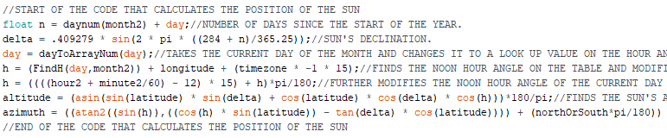
Code
Atmega
Stand van zon berekenen
Functies uit header file gebruiken om wiskundig stand van zon te berekenen
(Plaats lat&long ingecodeerd) Wanneer men zonnepanelen plaatst bewegen ze niet
+ Google geo-location API kost geld sinds 2019
Altitude & Azimuth oftewel hoogte en hoek

Slide 11
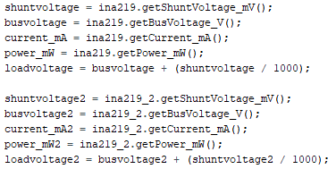
Code
Atmega
Richten naar de zon
Sensordata uitlezen

Slide 12
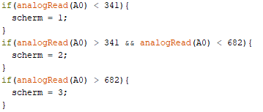
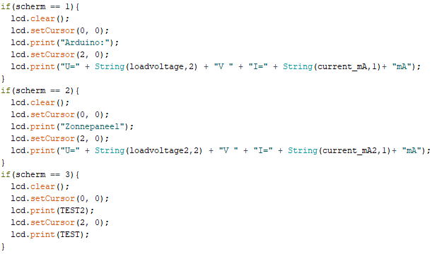
Code
Atmega
Sensordata verzenden naar esp8266
Sensordata verzenden naar lcd adhv stand potmeter
Splitsen met coma & versturen
Probleem: Teveel tekst voor 1 LCD
Oplossing: 1/3 van potmeter gebruiken om lcd te sturen

Slide 13
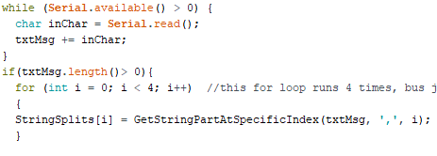

Code
ESP8266
Ontvangen data Atmega
HTML genereren
Als er op seriële lijn iets gezegd wordt
Elk karakter 1 voor 1 in string steken
Waardes tussen elke coma eruit halen
In variabelen steken
Elke keer als webserver gecontacteerd wordt
HTML string terugsturen ➔

Slide 14
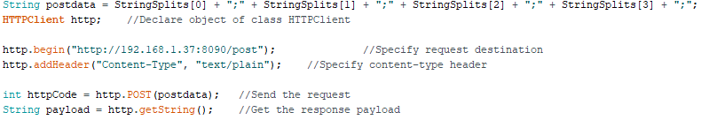
Code
ESP8266
Data versturen naar PI over POST protocol
Alle waarden in 1 string steken met splitsteken ;
➔ punt-coma gebruiken
python gebruikt coma i.p.v. punt als decimaal scheidingsteken
String naar post server versturen

Slide 15
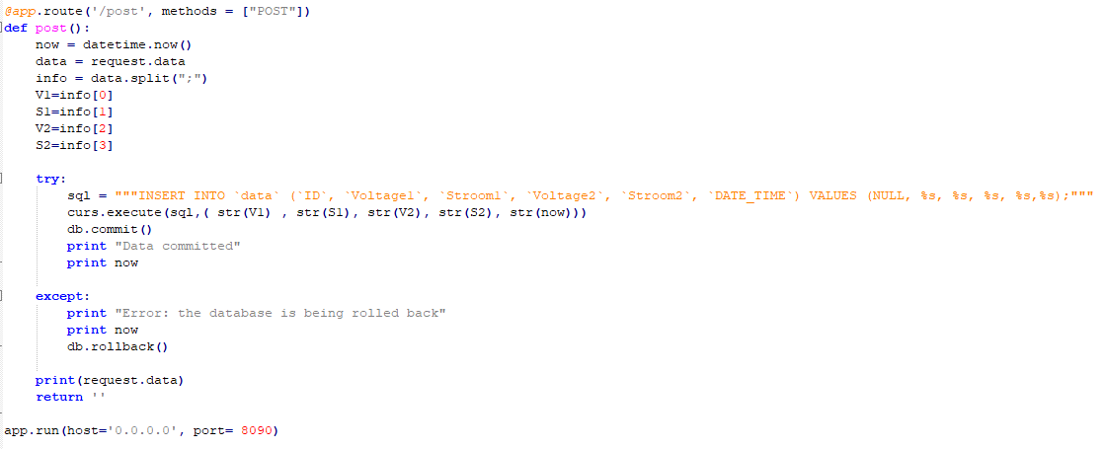
Code
Raspberry pi
POST server zet ontvangende data naar DB

Slide 16
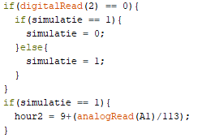
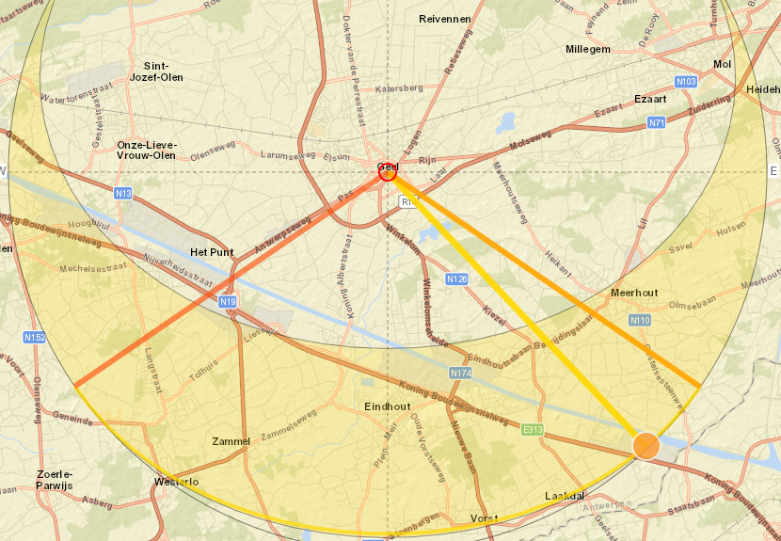
Code
Atmega
Simuleren
Ingebouwd knopje zet simulatie aan
Met potmeter uur van die dag verhogen
Omdat zon traag beweegt!

Slide 17
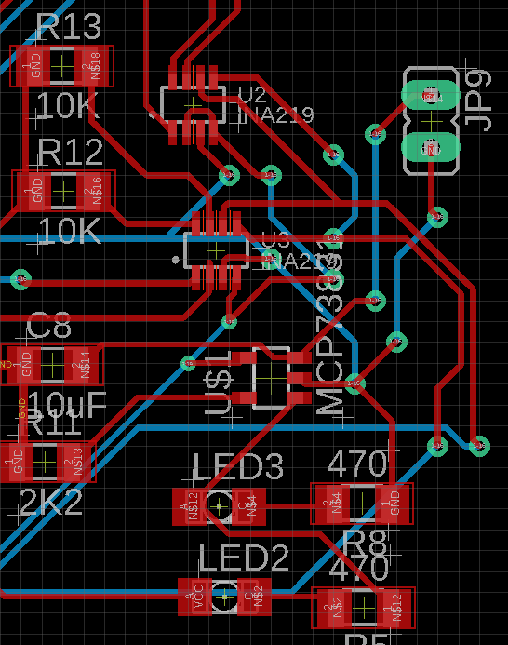
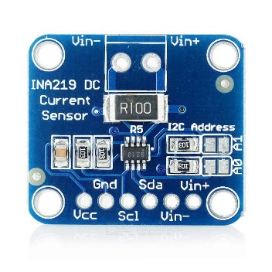
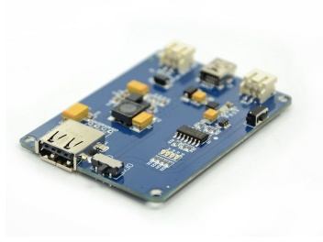
PCB
Groot deel standaard Arduino pcb
Geprobeerd INA219 + MCP3008
Resultaat
1ste INA volledig onbruikbaar
Reden : geen idee?
2de INA Meet onrealistisch
Reden: aangesloten in parallel
MOET IN SERIE VOOR STROOM!
MCP3008 niet veilig genoeg
Leerkracht zei mij zeer voorzichtig zijn met LiPo batterijen.
INA219 bordjes gekocht
Lipo rider charger bord gebruikt

Slide 18

Voor en nadelen
Voordelen:
Staat altijd recht naar de zon gemikt
Haalt de meeste energie mogelijk uit het zonnepaneel
Data is analyseerbaar
Men kan de goede/slechte dagen bekijken
Men kan het tijdstip bekijken waar de zon de meeste energie opwekt
Data is live te bekijken
Nadelen:
Verbruikt energie
Momenteel braccio shield aparte voeding (cheaten?)

Slide 19

Wat kan er beter?
ESP8266 zend momenteel elke 5 seconden (voor prototyping)
Bij echt gebruik om de 5 minuten, rest deepsleep
→ Minder energie nodig
Arduino zelfde verhaal
Kan vaker in sleepmode gaan
→ Minder energie nodig
Meer zonnepanelen
Braccio tinkerkit heeft sterke cervo’s
Meer zonnepanelen = meer energie
‘s Nachts automatisch uischakelen
→ Minder energie nodig

Slide 20


